Slide 1
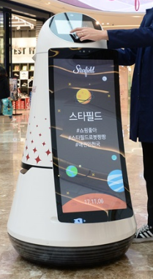
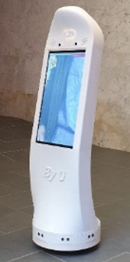
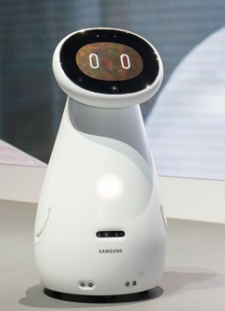
01
인공지능연구소 안내봇
스타필드 안내봇
광고 송출 모바일 로봇
삼성봇
Notes:
저희 조는 교수님께서 지정해주신 인공지능 연구소 안내봇을 주제로 선정하게 되었습니다.
인천공항 안내봇, 스타필드 안내봇, 삼성봇을 모티브로 프로젝트를 진행하려고 합니다.
이틀전에 선정한 주제이기 떄문에 아직 구체화가 되지는 않았지만, 대략적으로 설정한 프로젝트의 방향성을 발표하겠습니다.
먼저 가장 주력으로 구현해야 하는 기능은 nlp 와 로봇제어 + 실내자율주행입니다.
자연어처리는 구글어시스턴스 또는 네이버 클로바를 가져와서 사용할 예정이고,
로봇제어와 실내자율 주행을 구현하기 위한 알고리즘은 앞으로 더 조사하여 구체화할 예정입니다.
인공지능연구소를 소개하는 아이템이기 떄문에, 다음의 삼성봇의 디자인을 참고해 시각적으로 매력적이게 보이게 만들고 싶다.
그래서, 현재의 계획은 3d 프린터기를 활용하여 저희가 원하고자 하는 모습을 만들고 싶습니다.
로봇이 움직이게 하기 위해서 옴니휠이나, 메카넘휠을 사용하여 360의 자연스러운 회전이 가능하도록 만들고 싶습니다.
그리고 가능하다면, 터치가 되는 디스플레이를 삽입하고 싶고, 음성정보를 송출할 수 있는 스피커 또한 삽입할 예정입니다.
구현하고자 하는 알고리즘은 다음과 같고, 필요에 의해서 몇 부분들은 오픈소스 라이브러리들을 가지고 와서 사용할 예정입니다.

Slide 2
02
주요 기능
501호 강의실로 안내해줘
윤은영교수님 강의실로 안내해줘
3시에 시작하는 인공지능 수업은?
이 건물에는 어떤 연구실이 있나요 ?
실내 지도 정보 등록 ?
SLAM ?
ROS
자연어처리 (NLP)
로봇제어 + 실내 자율주행

Slide 3
03
HW 디자인
로봇 외형
3D모델링 디자인
3D프린터를 이용하여 외형을 제작
360회전가능한 wheel 사용
출력부
터치 디스플레이 삽입
오디오 송출가능한 스피커 삽입

Slide 4
04
SW 알고리즘 구현
음성인식
음성 정보 송출
자율주행
지도 생성
로봇 제어
장애물 인식
연구소 관련 데이터 저장
통신

Slide 5
05
질문사항..
다음과 같은 사이즈( 약 1m ) 이상되는 몸체를 출력할 수 있는 3D 프린터가 있나요?
만약 없다면 몸체의 기본 틀을 제작할 수 있는 로봇 플랫폼이 있나요 ??
Notes:
질문사항 : 하드웨어를 디자인 해본 경험이 없어서 정보가 부족한데, 우리가 사용가능한 3d 프린터가 큰 몸체를 프린트할수있는지 ?
몸체를 디자인할때 직접 하는지 외주 플랫폼을 이용하는지 .. ? 다른 프로젝트팀들의 이전 데이터가 궁금하다.

